Slide 1
Онлайн-консультация фестиваль-конкурс «Битва хоров» - 2022
Зам. директора МБУ ИМЦ Железнодорожный район
Пупышева Екатерина Викторовна
Музыкальный руководитель ДОО № 117
Недилько Инна Михайловна
01 декабря, 2021год

Slide 2
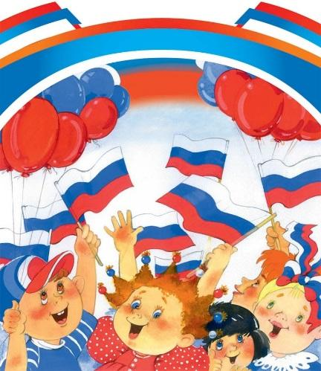
Тема Конкурса: «Мы-дети России!»
воспитание, социальная поддержка становления и развития высоконравственного, ответственного, творческого, инициативного компетентного гражданина России

Slide 3
В конкурсе принимают участие воспитанники ДОУ Железнодорожного района в возрасте от 3 до 7 лет
Категория А – младший хор
Младший хор (возраст участников 3 – 5 лет)
Категория В – старший хор
Старший хор (возраст участников 5 – 7 лет)
Категория С – смешанный хор
Смешанный хор (разновозрастная группа участников)
Две номинации:
-ДОУ общеразвивающей направленности;
-ДОУ компенсирующей направленности.

Slide 4
Конкурс проводится в «Неделю музыки для детей и юношества» в период с 28-31 марта 2022г.
1этап - заочный (дистанционный) формат;
2 этап - очный в формате гала-концерта*
*п. 4.9. Положения «Победители приглашаются на гала-концерт, в случае благоприятной эпидобстановки».

Slide 5
Сроки, условия и порядок проведения Конкурса 1. Заявка на участие в Конкурсе принимается с 14 по 21 марта на электронную почту МБДОУ детского сада №117 - ekb_mdou117@mail.ru с пометкой в теме письма: «Битва хоров», № детского сада. Так же в письме указывается активная ссылка на видео участника (форма заявки см. Приложение 1). Без ссылки заявка рассматриваться не будет!!! 2. В период 23.03.2022 - 29.03.2022 жюри Конкурса оценивает выступления участников по видеоматериалам. Данные оценочных листов заносятся в сводный протокол. 3. Результаты доводятся до сведения участников и размещаются на сайте ДОУ в разделе «Битва хоров» - 2022 https://117.tvoysadik.ru/ не позднее 31.03.2022.

Slide 6
Участник Конкурса – хоровой коллектив исполняет одно произведение, патриотическую песню.
Время выступления каждого участника не должно превышать 5 минут.
Исполняемые произведения должны соответствовать по характеру и сложности возрасту певцов.
Песня исполняется на русском языке.
Допускается исполнение в сопровождении фонограммы.
Исполнение, ранее записанное на празднике, концерте, не допускается к участию в Конкурсе.

Slide 7
Подведение итогов Конкурса
В зависимости от суммы баллов в каждой номинации по каждой возрастной категории предусматриваются Лауреаты первой, второй и третьей степени.
Участники конкурса, не набравшие достаточное количество баллов, получают грамоты за участие.
Педагоги коллективов-участников не входят в состав жюри.
Жюри имеет право присуждать не все места, дублировать места, присуждать специальные номинации.
Подборка лучших видеовыступлений размещается на официальном сайте МБУ ИМЦ Железнодорожного района http://www.imc-gd.ru/

Slide 8
Данные об Организаторе Конкурса
МБДОУ детский сад № 117 (г. Екатеринбург, ул. Автомагистральная 11а, тел +7(343) 323-59-69).
Ответственный за проведение мероприятия: Зенкова Мария Сергеевна, зам. заведующего по ВМР, Недилько Инна Михайловна, музыкальный руководитель.
Соорганизаторы конкурса:
МАДОУ детский сад общеразвивающего вида №116, тел.: 323-54-94, mdou116@eduekb.ru: Медведев Никита Сергеевич– музыкальный руководитель.

